Slide 1



Разработка интеллектуального карандаша для автоматизированного нанесения изображений на крупногабаритных объектах

Slide 2







О продукте: революция в промышленной маркировке
Проблема
Новизна
Конечный продукт
Нанесение сложных изображений на крупногабаритные объекты — это трудоёмкий процесс, требующий высокой квалификации специалистов. Традиционные методы страдают от низкой точности, высокой стоимости и больших временных затрат. Использование физических трафаретов ограничивает гибкость дизайна, а ручная работа приводит к браку и несоответствиям.
Уникальное сочетание технологий дополненной реальности и промышленной робототехники. Оператор работает в интуитивном AR-интерфейсе, создавая цифровой контур, который автоматически преобразуется в высокоточную траекторию для роботизированной системы. Это решение, объединяющее простоту человеческого управления с безупречностью машинного исполнения.
Программно-аппаратный комплекс включает промышленный AR-шлем, интеллектуальный карандаш с системой отслеживания движений и специализированное ПО. Система в режиме реального времени преобразует движения оператора в прецизионную траекторию для робота-манипулятора, обеспечивая точность до 1 миллиметра.
Области применения технологии
Транспортная промышленность
Промышленное производство
Реклама и брендинг
Нанесение корпоративных логотипов, идентификационной маркировки и декоративных элементов на самолеты, железнодорожные составы, морские суда и коммерческий автотранспорт.
Разметка производственных помещений, нанесение технологической информации на крупногабаритные конструкции, маркировка оборудования и систем безопасности в цехах.
Создание масштабных художественных граффити, брендирование фасадов зданий и крупных поверхностей, реализация сложных рекламных кампаний на нестандартных носителях.

Slide 3
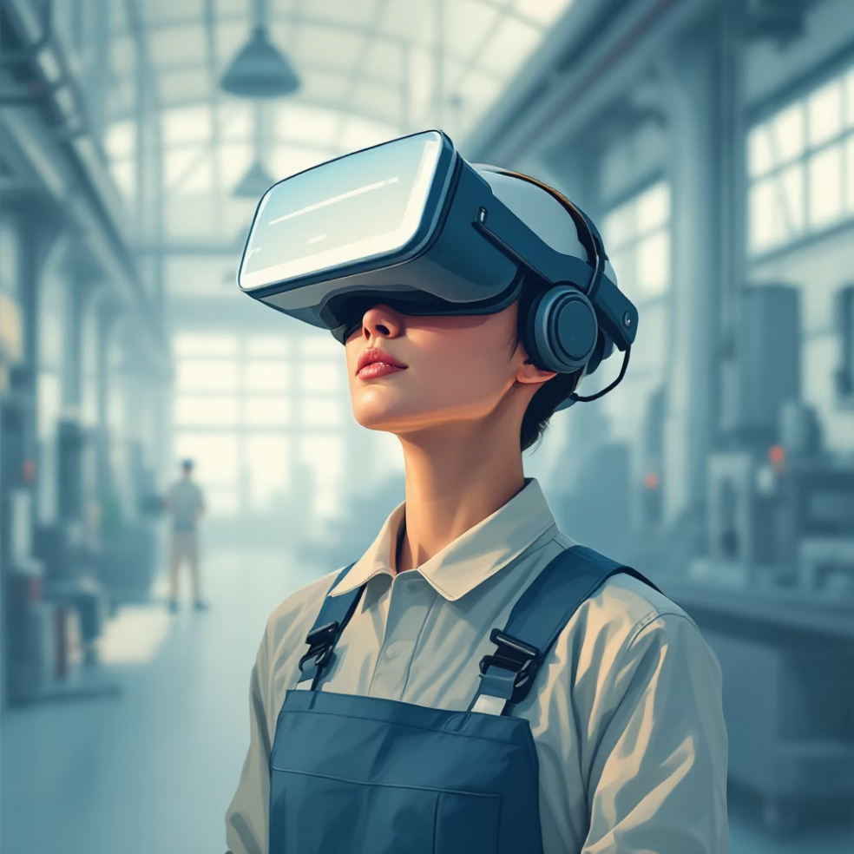

Технологическое превосходство и суверенитет
Инновационное техническое решение
Интеллектуальный карандаш с промышленным AR-шлемом кардинально меняет подход к разметке крупных объектов. Вместо дорогостоящих физических трафаретов и сложного программирования роботов мы предлагаем революционный «цифровой трафарет». Оператор интуитивно обводит контур в AR-шлеме, а система автоматически генерирует траекторию для робота-манипулятора.
Результат впечатляет: точность до 1 мм, скорость работы в 5 раз выше ручного труда, полное исключение брака и человеческого фактора. Технология не требует высокой квалификации оператора — достаточно базового обучения в течение нескольких часов. Это радикально снижает затраты на подготовку персонала и повышает производительность.
Имеющийся научный задел
Технологический суверенитет
Интеллектуальная собственность
Проект базируется на передовых исследованиях в области робототехники, компьютерного зрения и систем реального времени. Команда имеет доступ к специализированному лабораторному оборудованию и получает консультационную поддержку ведущих научных руководителей из профильных институтов.
Решение полностью разработано на отечественных технологиях и не зависит от зарубежного программного обеспечения. Это критически важно в условиях санкций и способствует укреплению технологической независимости Российской Федерации в стратегически важной области промышленной автоматизации.
Разработанное программное обеспечение и уникальные алгоритмы взаимодействия AR-интерфейса с роботизированными системами подлежат регистрации как объекты интеллектуальной собственности, обеспечивая правовую защиту инновации.

Slide 4
Конкурентный анализ и преимущества
На рынке существуют отдельные технологии автоматизации и визуализации, однако наше решение уникально объединяет простоту использования с полной автоматизацией процесса нанесения изображений.
Критерий
Интеллектуальный карандаш
KUKA / Fanuc
Bosch
HoloLens / Vuforia
Ручная покраска
Основное предложение
Программно-аппаратный комплекс: AR-шлем + интеллектуальный карандаш + ПО
Универсальные промышленные роботы и ЧПУ-станки
Системы проекционной разметки
Платформы дополненной реальности для визуализации
Работа маляров с трафаретами
Ключевое преимущество
Интуитивный интерфейс + полная автоматизация
Высокая точность
Простота использования
Интерактивность
Гибкость
Ключевой недостаток
Новая технология
Сложность программирования
Нет автоматизации
Только визуализация
Низкая скорость, брак
Ценовое предложение
Комплексное решение с быстрой окупаемостью
Высокая стоимость робота и интеграции
Средняя стоимость оборудования
Высокая стоимость комплекса
Оплата человеко-часов
Наши конкурентные преимущества
Простота и скорость
Полная автоматизация
Цифровой трафарет и интуитивное управление — оператор начинает работать после минимального обучения
Робот наносит контур вместо человека, исключая усталость и человеческий фактор
Полный цикл работы
Высокая эффективность
Объединение AR-визуализации с роботизированным исполнением в единой системе
5-кратное увеличение скорости работы при точности 1 мм

Slide 5
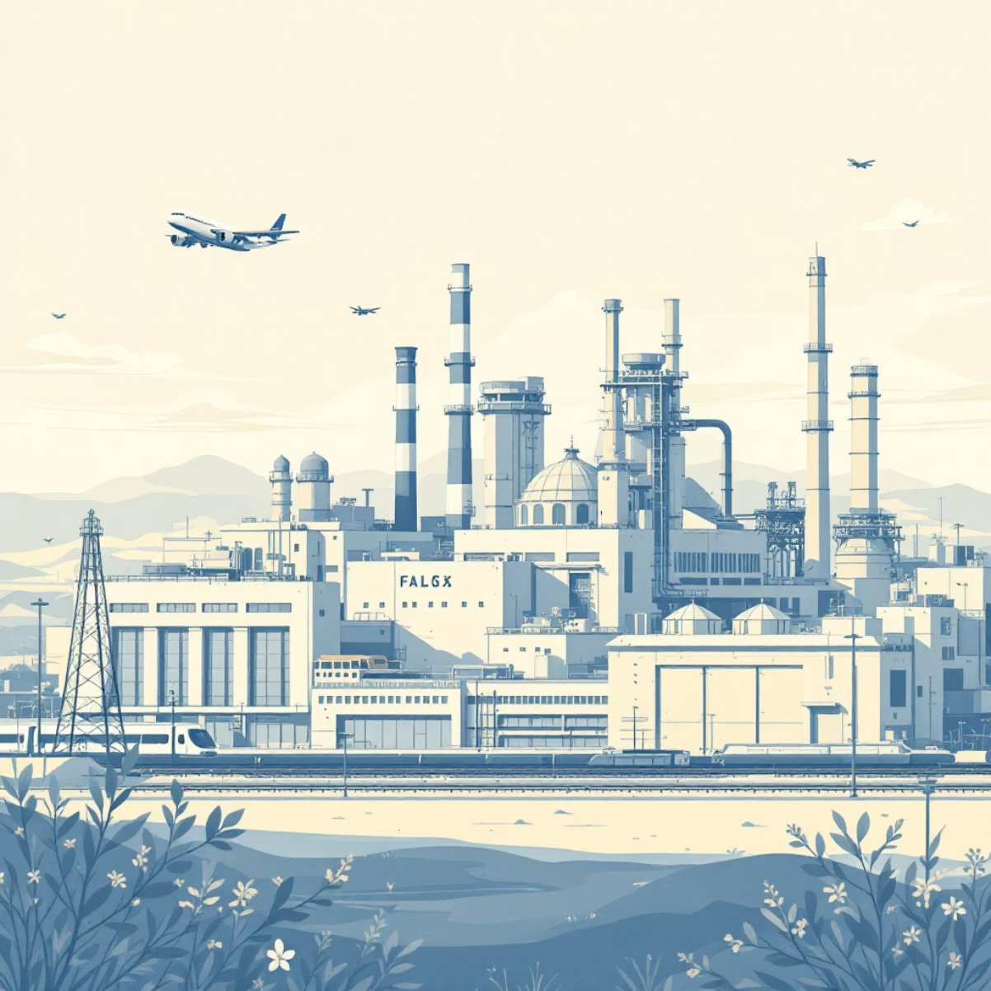


Целевой рынок и потребители
Ключевые отрасли применения
Наша технология находит применение в широком спектре промышленных секторов, где требуется точное нанесение изображений и маркировки на крупногабаритные объекты:
Авиационная промышленность — маркировка фюзеляжей, нанесение логотипов авиакомпаний
Машиностроение — идентификация крупного оборудования, декоративные элементы
Судостроение — брендирование судов, нанесение названий и регистрационных номеров
Железнодорожный транспорт — оформление вагонов и локомотивов
Строительство — фасадные работы, художественное оформление
Рекламная индустрия — масштабное брендирование объектов
Рыночный сегмент
Целевой потребитель
Целевая аудитория
Промышленная робототехника для специализированных задач автоматизации производственных процессов в сегменте крупногабаритных объектов.
Крупные промышленные предприятия, имеющие парк крупногабаритной техники и регулярную потребность в её маркировке и брендировании.
Руководители производств, главные инженеры, технологи и менеджеры по закупкам, принимающие решения об автоматизации технологических процессов.
Рыночный потенциал
Растущий спрос на отечественные решения в условиях импортозамещения создаёт высокую перспективу коммерциализации. Российские предприятия активно ищут технологичные альтернативы зарубежным системам автоматизации, что открывает значительные возможности для масштабирования проекта.

Slide 6

Бизнес-модель и стратегия развития
7. Ключевые партнеры (Key partners) | 8. Ключевые виды деятельности (Key activities) | 1. Ценностное предложение - ключевые ценности (Value propositions) |  | 4. Взаимоотношения с клиентами (Customer relationships) | 2. Целевые сегменты потребителей (Customer Segments)
• Ключевые партнеры: Промышленные предприятия (как первые клиенты и источник требований), поставщики компонентов, интеграторы оборудования. • Ключевые поставщики: Поставщики электронных и механических компонентов для AR-шлема, карандаша и робота-манипулятора. • Ключевые ресурсы от них: Комплектующие, доступ к производственным линиям для тестирования, каналы сбыта. • Мероприятия для компании: Поставка, интеграция решений на предприятиях клиентов. • Что передать партнерам: Производство аппаратной части, поставку стандартных компонентов, часть работ по интеграции у клиента. | • Ключевые действия: Разработка и совершенствование систем компьютерного зрения и управляющего ПО, адаптация решений под конкретных клиентов, техническое сопровождение и поддержка. • Без чего не может существовать: Без R&D (разработки ПО и алгоритмов) и технической поддержки клиентов. • Что делать для повышения качества: Регулярно собирать обратную связь от клиентов, адаптировать и улучшать ПО, проводить исследования в области машинного зрения и робототехники. | • Какие проблемы клиента компания решает: Проблема трудоёмкого, неточного и требующего высокой квалификации нанесения сложных изображений на крупногабаритные объекты. Исключает человеческий фактор и брак. • Какие потребности удовлетворяет: Потребность в автоматизации, скорости и точности маркировки и нанесения изображений. • Какую ценность предоставляет: 5-кратное увеличение скорости нанесения и точность до 1 мм. Простота управления ("цифровой трафарет"). • Какие продукты/услуги предлагает: Программно-аппаратный комплекс (AR-шлем, интеллектуальный карандаш, ПО) для автоматизированного нанесения изображений. |  | • Каких отношений ждут клиенты: Надежного сервиса, технической поддержки и обучения. • Как реализованы взаимоотношения: Персональные менеджеры для ключевых клиентов, техподдержка 24/7, обучение и гарантийное обслуживание. • Как настроена обратная связь: Через сервисное сопровождение и персональный менеджмент. | • Для кого компания работает: Крупные промышленные предприятия (авиа-, судо-, машиностроение), рекламные агентства, строительные компании. • Ключевая характеристика: Предприятия с парком крупногабаритной техники, нуждающиеся в автоматизации маркировки. • Самый важный клиент: Руководители производств, главные инженеры, технологи промышленных предприятий.
 | 6. Ключевые ресурсы (Key resources) |  |  | 3. Каналы продаж (Channels)
 | • Какие ключевые ресурсы нужны: o Материальные: Лабораторное оборудование, производственные мощности партнеров. o Интеллектуальные: Патенты, программное обеспечение, исследования в области робототехники и компьютерного зрения. o Человеческие: Команда инженеров, программистов, экспертов по машинному зрению. o Финансовые: Инвестиции на зарплаты, закупку материалов, маркетинг. |  |  | Каналы продаж (Channels) • Через какие каналы клиенты получают ценность: Прямые продажи, отраслевые выставки, веб-платформа, партнерские программы с интеграторами. • Как доносится ценностное предложение: Через персональных менеджеров, демонстрации на выставках, материалы на веб-платформе. • Как происходит продажа: Прямые продажи под заказ, через партнеров-интеграторов. • Наиболее эффективные каналы: Прямые продажи и отраслевые выставки для выхода на крупных промышленных заказчиков.
9. Структура затрат (Cost structure): |  |  | 5. Источники доходов (Revenue streams)
• Наиболее важные затраты: Фонд оплаты труда (зарплаты команды), закупка материалов и комплектующих для сборки прототипов и серийных продуктов. • Самые дорогие ресурсы и действия: Человеческие ресурсы (высококвалифицированные разработчики и инженеры) и НИОКР (разработка ПО и компьютерного зрения). • Виды деятельности с наибольшими затратами: Научно-исследовательские и опытно-конструкторские работы (НИОКР), сертификация продукта. |  |  | • За что клиенты готовы платить: За увеличение скорости и точности работ, снижение брака и трудозатрат. • За что платят сейчас: Продажа комплексов оборудования, подписка на ПО, сервисное обслуживание, консультационные услуги. • Каким образом платят: Предположительно, безналичный расчет по договорам. • Доля каждого продукта: Основной доход — продажа комплексов и подписка на ПО.
Финансовая модель
Стоимость комплекса рассчитана на быструю окупаемость для клиента — от 8 до 12 месяцев за счёт экономии на трудозатратах и повышения производительности. Гибкая ценовая политика позволяет адаптировать предложение под конкретные потребности заказчика.

Slide 7

Анализ рыночного потенциала
Оценка рынка проведена по методологии TAM-SAM-SOM, учитывающей общий потенциал, доступный сегмент и реалистичную достижимую долю.
Показатель
Описание
Оценка
TAM(Общий потенциал)
Парк транспорта в РФ составляет примерно 4 млн единиц, включая грузовики, автобусы, коммерческий транспорт и спецтехнику. При консервативной оценке 10% парка требует профессионального брендирования в течение срока службы. Средняя стоимость комплексных работ по нанесению изображений составляет 250 000 рублей.
100 млрд руб./год
SAM(Доступный рынок)
Фокус на 20 крупнейших городах-миллионниках России, где сосредоточены основные промышленные предприятия. Целевой сегмент — B2B-клиенты, использующие транспорт для коммерческих и рекламных целей. Это составляет приблизительно 25% от общего потенциала с учётом цикла обновления брендинга в 5 лет.
5 млрд руб./год
SOM(Достижимая доля)
Реалистичная цель — захват 1% доступного рынка в первые 1-2 года работы. Это достижимо при условии успешного запуска продукта, формирования партнёрской сети и активной маркетинговой кампании, ориентированной на ранних последователей в сегменте инновационных предприятий.
50 млн руб./год
100 млрд
5 млрд
50 млн
1%
Общий рынок
Доступный сегмент
Целевая выручка
Доля рынка
Полный потенциал российского рынка промышленной маркировки
Реальный адресуемый рынок в приоритетных регионах
Планируемый объём продаж в первые годы
Консервативная оценка захвата рынка на старте
Стратегия захвата рынка
Начнём с пилотных проектов у якорных клиентов в авиационной и железнодорожной отраслях. Успешные кейсы станут основой для масштабирования и привлечения новых заказчиков через прямые продажи и партнёрские каналы.

Slide 8




Команда проекта и компетенции
Руководство проекта
Иванова Яна Николаевна — руководитель и основатель проекта. Осуществляет общее управление разработкой, координирует все этапы создания продукта и отвечает за достижение ключевых показателей эффективности.
Профессиональный опыт и компетенции
Практические навыки в области информационных технологий и управления инновационными проектами
Опыт работы с современными IT-решениями, облачными платформами и системами автоматизации
Глубокая теоретическая и практическая подготовка в области интеллектуальных информационных систем, машинного обучения и компьютерного зрения
Навыки коммуникации с техническими специалистами и бизнес-заказчиками
Ссылка на паспорт стартап-проекта
Стратегия развития команды
Инженерная группа
Отдел разработки ПО
Эксперты по AI/ML
Формирование команды инженеров-робототехников и специалистов по аппаратным платформам для создания и доработки физической части интеллектуального карандаша и интеграции с промышленными роботами
Привлечение программистов с опытом в области систем реального времени, компьютерного зрения и разработки управляющего ПО для робототехнических комплексов
Включение в команду специалистов по машинному зрению, обработке изображений и аналитиков данных для оптимизации алгоритмов распознавания и повышения точности системы

